Slide 1
Bustape Test
2016.09.14
Ochanomizu University
Sugibayashi Kanako, Kono Takanori

Slide 2
データ波形の確認
SEABASから32 bitのランダムなデータ(160MHz)をBC、L0_COM、R3_L1の線に繰り返し送りデータの波形を確認。
今回は各基板のR3_L1_P, R3_L1_Nをプローブした。
SEABAS
オシロスコープ
EOS
13
1
オシロスコープで見られる信号の振幅はV_{pp}= 0.15[V]と予想される。

Slide 3
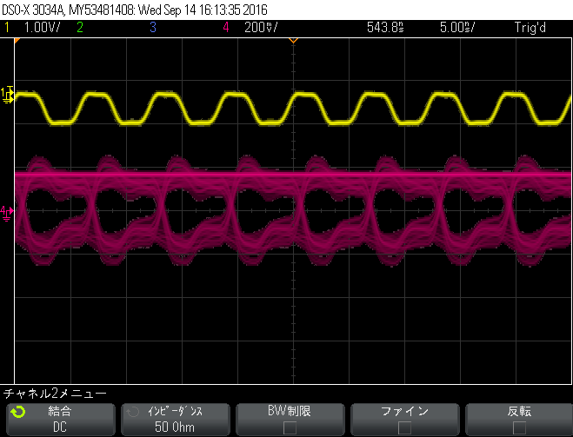
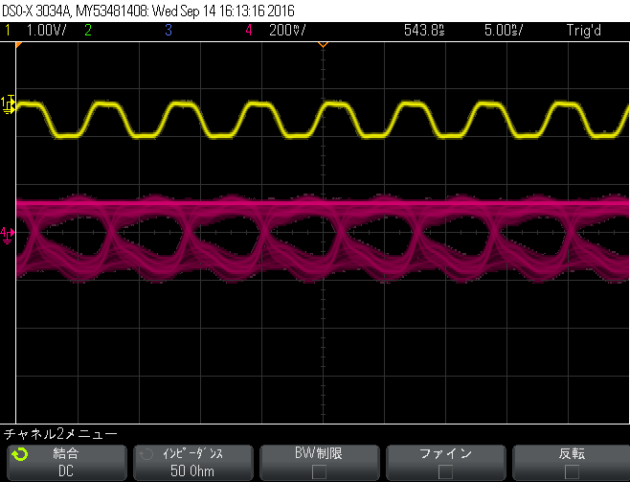
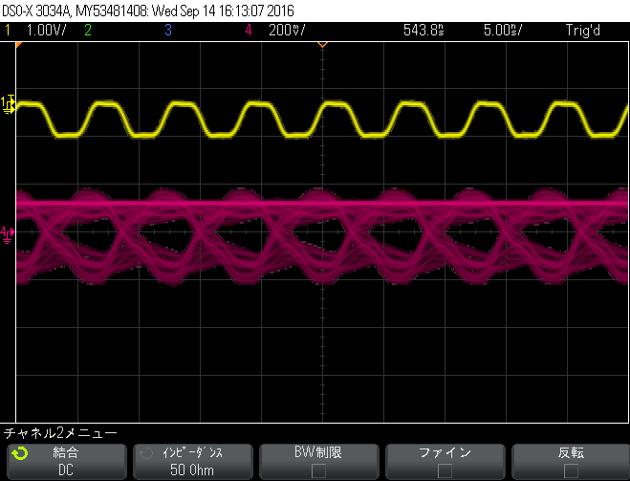
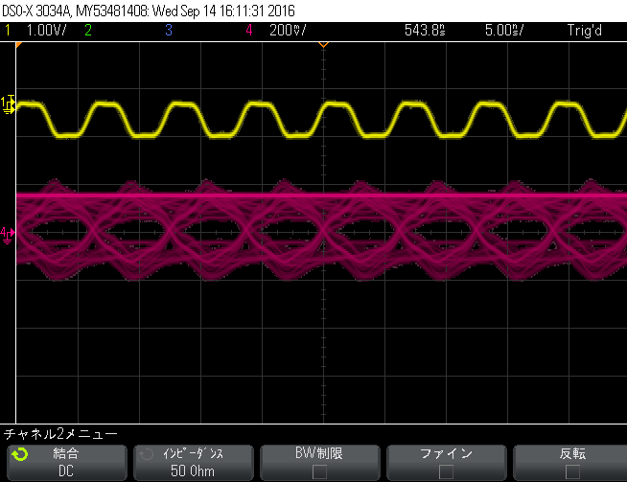
データ波形の確認
Module 13
振幅 V_{pp}=0.50[V]
Module 12
V_{pp}=0.35[V]
Module 11
V_{pp}=0.40[V]
CLK(SEABAS)
R3_L1
Module 9
V_{pp}=0.30[V]
Module 8
V_{pp}=0.40[V]
Module 7
V_{pp}=0.40[V]
Module 10は後のスライドで

Slide 4
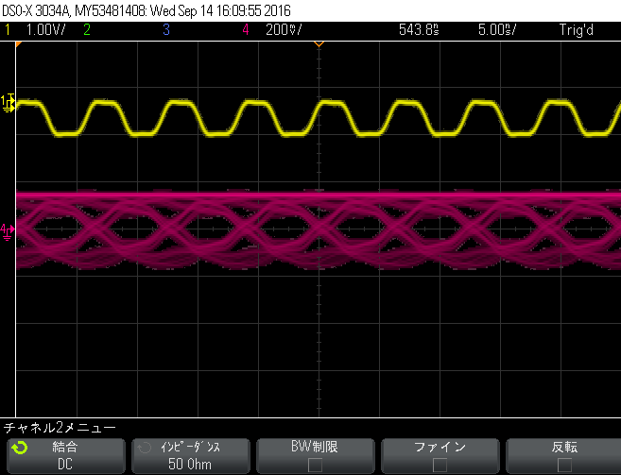
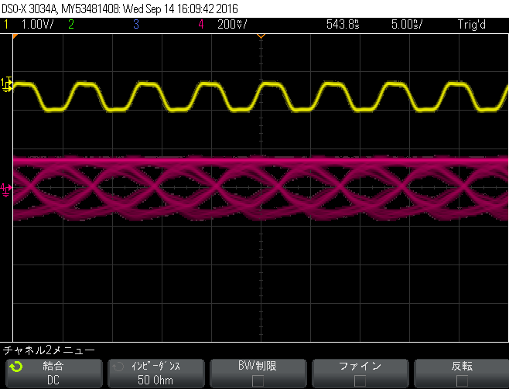
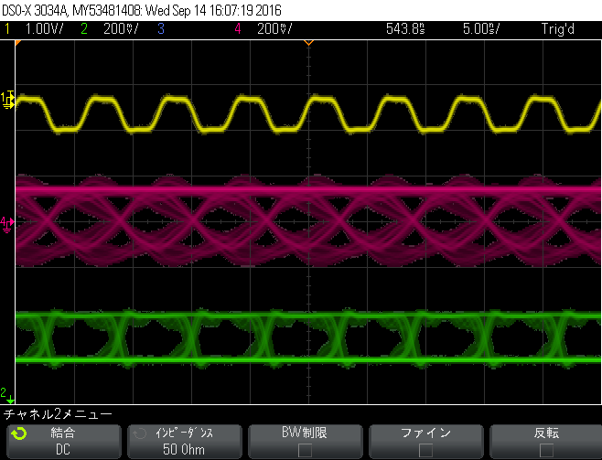
データ波形の確認
Module 6
V_{pp}=0.40[V]
Module 5
V_{pp}=0.35[V]
Module 4
V_{pp}=0.35[V]
CLK(SEABAS)
R3_L1
Module 3
V_{pp}=0.35[V]
Module 2
V_{pp}=0.35[V]
Module 1
V_{pp}=0.40[V]

Slide 5
まとめ
Module 13~11, 9~1ではV_{pp}が0.35～0.50[V]くらいで予想より大きな値に
中間の基板ほど波形があまりきれいでない
Module 10のR3_L1_Pが断線していた
→他の線はOK(下図)
Module 10
CLK(SEABAS)
L0_COM

